Slide 1
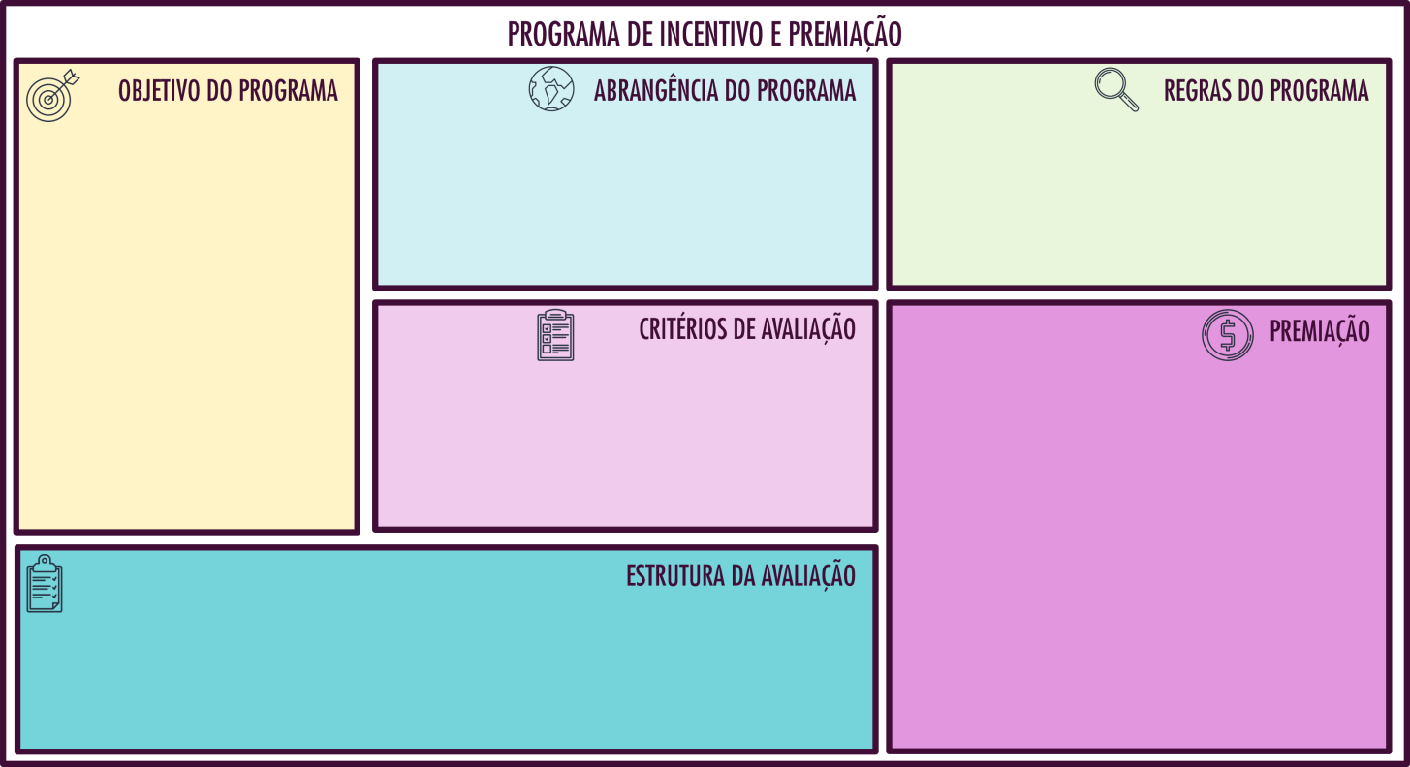
ATIVIDADE – Programa de Premiação
Dando sequência à atividade iniciada nas aulas anteriores, defina a premiação para os quatro fornecedores que atendem a empresa para qual você trabalha, ou a empresa fictícia escolhida por você.
Utilize o template no próximo slide para realizar a atividade.
Faça upload do arquivo na plataforma e confira o gabarito.

Slide 2






PROGRAMA DE INCENTIVO E PREMIAÇÃO
Objetivo do programa
Abrangência do programa
Regras do programa
ESCREVA AQUI
ESCREVA AQUI
ESCREVA AQUI
CRITÉRIOS DE AVALIAÇÃO
Premiação
ESCREVA AQUI
ESCREVA AQUI
Estrutura da avaliação
ESCREVA AQUI

